Slide 1

BILLETTERIE+
Vendez vos billets de train,
concert et spectacle — partout.
Aperçu de la plateforme web, de l'application mobile et de l'espace organisateur
Juillet 2026

Slide 2



LE CONCEPT
Une seule plateforme pour tous vos billets
Trains, concerts, sport, théâtre : les acheteurs réservent en un clic, et chaque organisateur gère ses propres événements depuis un espace dédié — sur le web comme sur mobile.
Multi-événements
Web + mobile
Espace organisateur
Trains (gares, classes), concerts, sport, théâtre — chaque type avec ses propres tarifs et places.
Une application Next.js et une application React Native/Expo, connectées à la même API.
Création d'événements, tarifs, codes promo, statistiques de vente et scan à l'entrée.
02

Slide 3


SOUS LE CAPOT
Une même API pour le web et le mobile
Application web
API backend
Application mobile
Next.js 14 + Tailwind
Node.js + Express + Prisma
React Native (Expo)
Recherche, achat de billets, e-billets, espace organisateur complet.
Événements, commandes, paiement Stripe, billets QR, notifications.
Mêmes fonctions côté acheteur + scan de billet par caméra.
Base de données SQLite en local, prête pour PostgreSQL en production. Paiement Stripe avec repli automatique en mode démo.
03

Slide 4
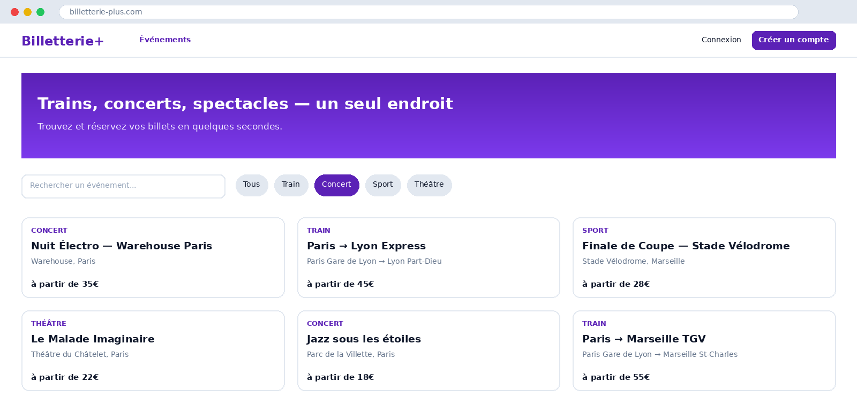


APPLICATION WEB · ACHETEUR
Découvrir et rechercher un événement
Filtres par type : train, concert, sport, théâtre
Recherche instantanée par mot-clé
Prix affiché dès la liste d'événements
04

Slide 5
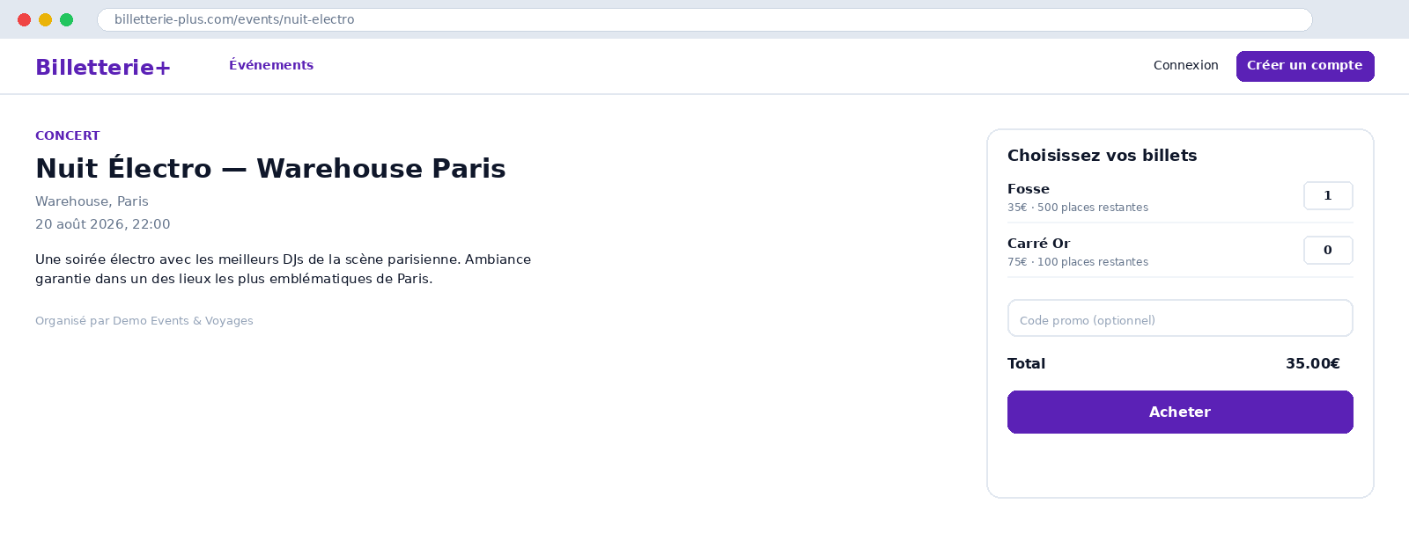


APPLICATION WEB · ACHETEUR
Sélectionner ses billets et payer
Plusieurs tarifs/catégories par événement
Code promo appliqué au panier
Paiement Stripe (ou mode démo)
05

Slide 6
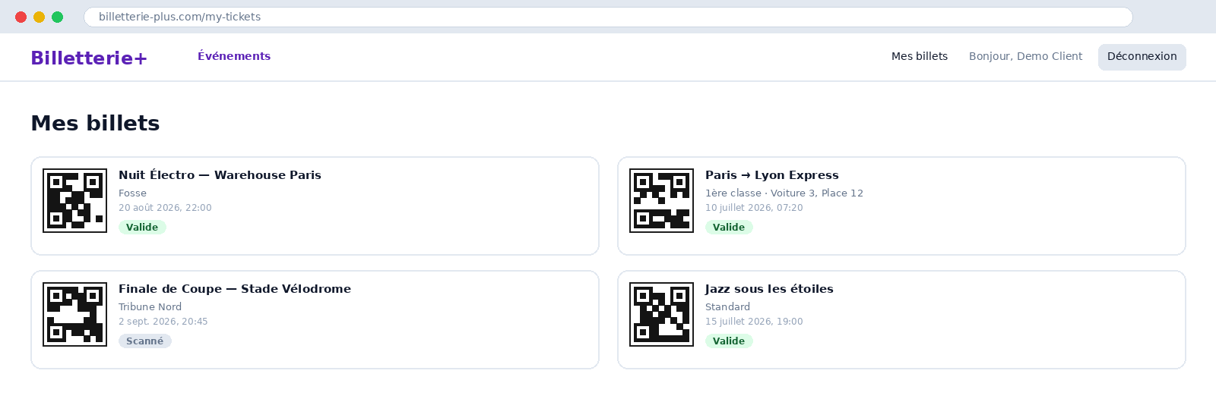



APPLICATION WEB · ACHETEUR
Retrouver ses e-billets à tout moment
QR code unique généré pour chaque billet
Statut en temps réel : valide, scanné, annulé
Détail du siège / de la place quand applicable
06

Slide 7
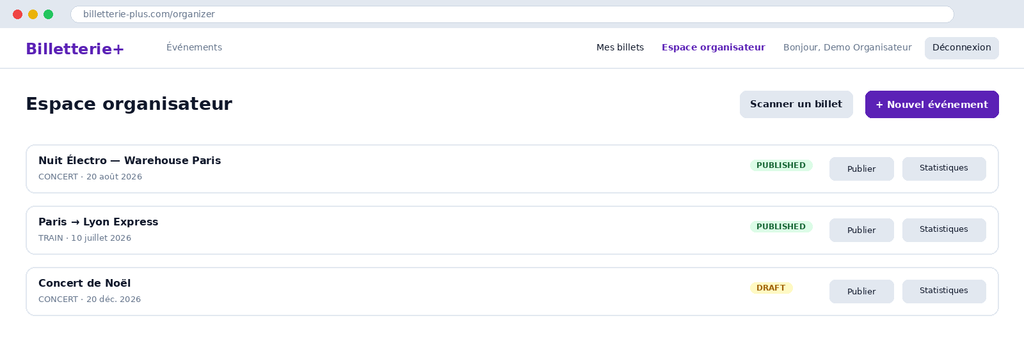

APPLICATION WEB · ORGANISATEUR
Piloter ses événements et ses ventes
Création d'événement en quelques champs
Statistiques : revenu, billets vendus, scans
Publication / dépublication en un clic
07

Slide 8
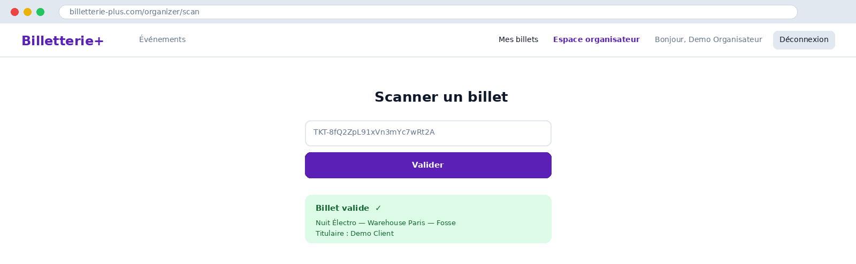

APPLICATION WEB · ORGANISATEUR
Valider les billets à l'entrée
Saisie ou lecture du code du billet
Détection des billets déjà utilisés
Confirmation immédiate avec le nom du titulaire
08

Slide 9
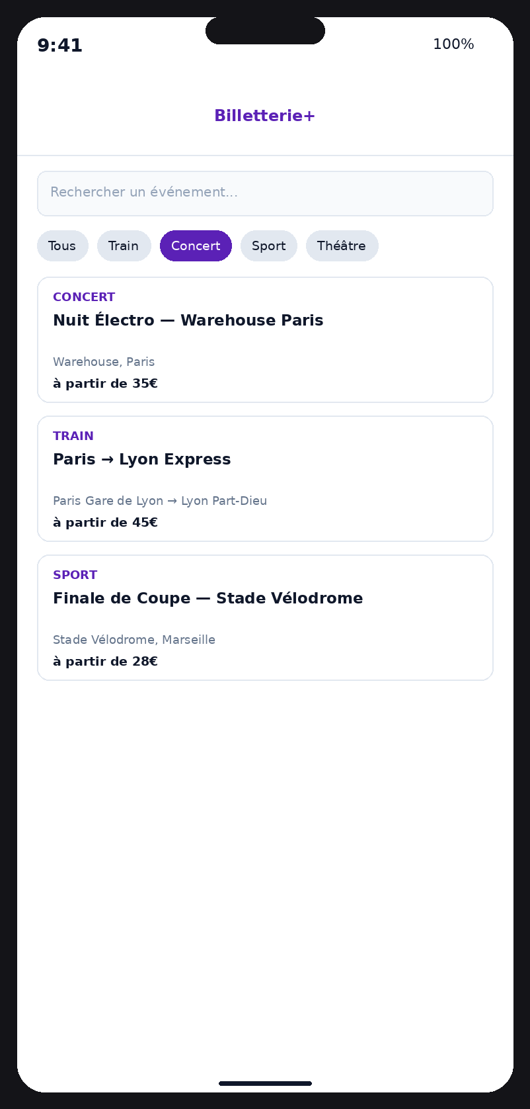
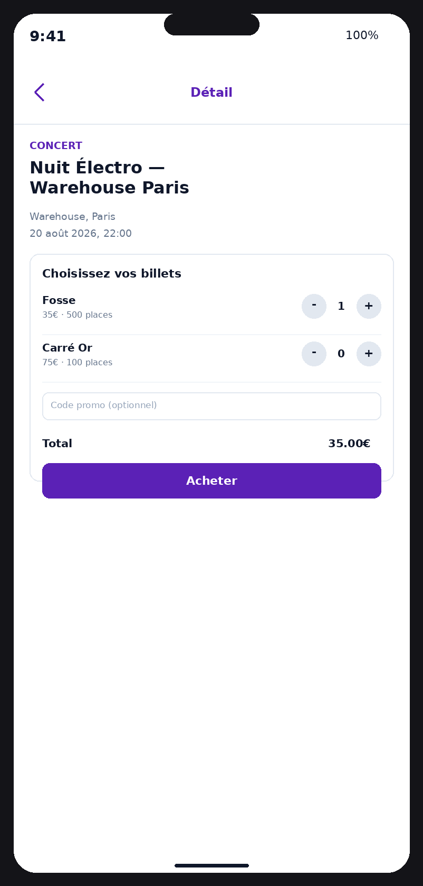

APPLICATION MOBILE · ACHETEUR
Rechercher et réserver depuis son téléphone
Même catalogue d'événements que le web
Sélection des billets par simple +/-
Achat confirmé en quelques secondes
09

Slide 10
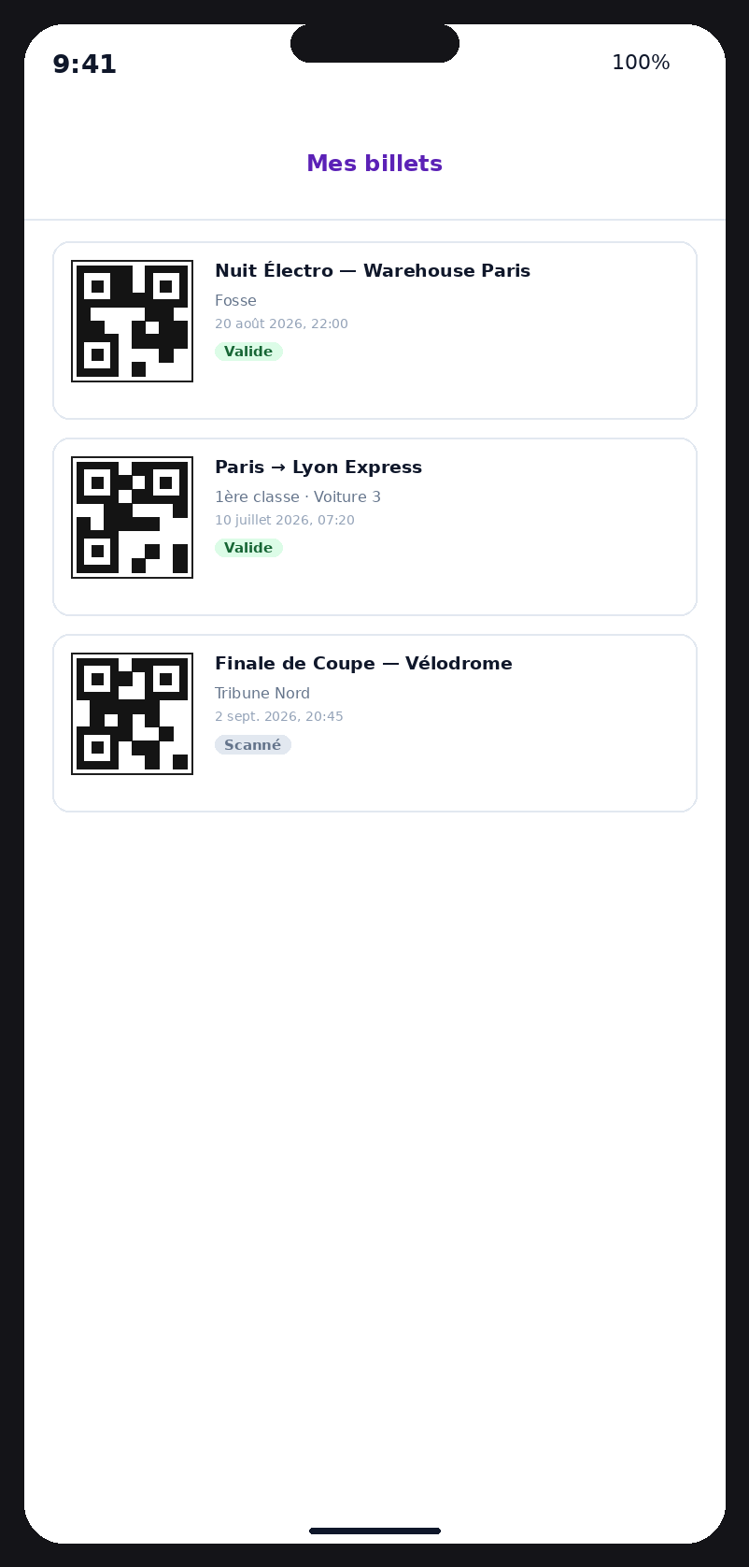
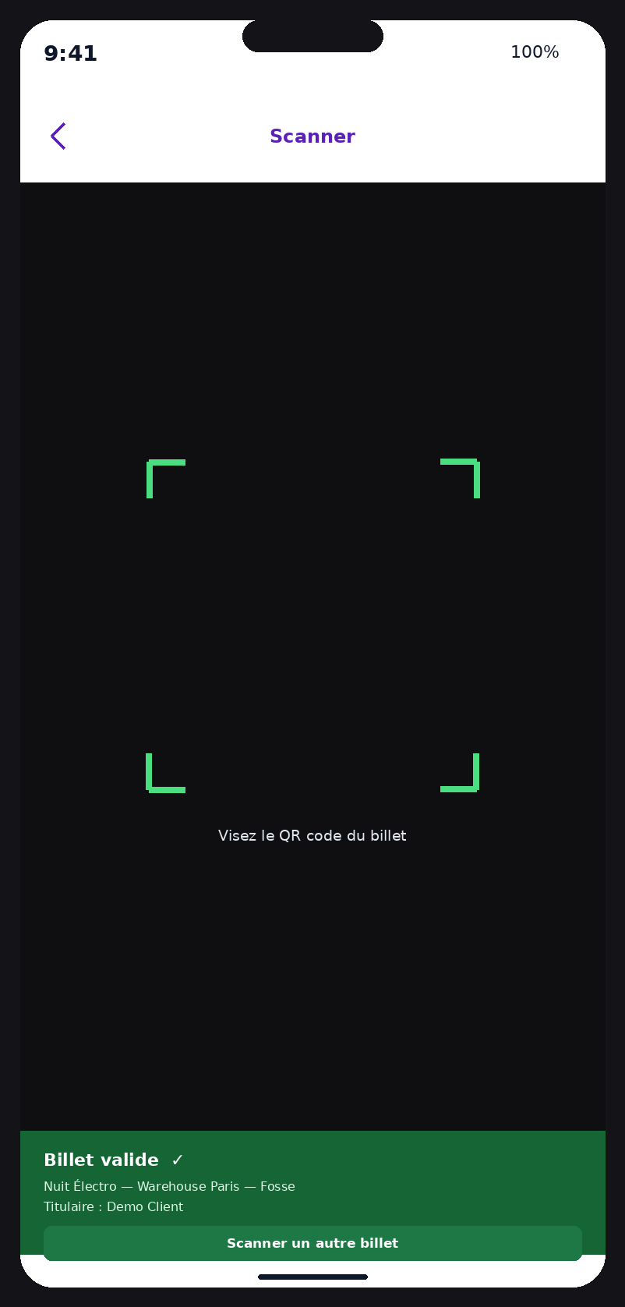

APPLICATION MOBILE · ACHETEUR & ORGANISATEUR
E-billets et scan par caméra
Billets avec QR code, disponibles hors-ligne à l'écran
Scanner de billets natif (caméra) pour le contrôle d'accès
Alerte immédiate en cas de billet déjà scanné
10

Slide 11
RÉCAPITULATIF
Fonctionnalités livrées dans cette V1
Multi-événements
Paiement
E-billets
Train, concert, sport, théâtre, autre
Stripe Checkout + mode démo intégré
QR code unique, vérifiable à l'entrée
Codes promo
Statistiques
Scan mobile
Réductions %, ou montant fixe
Revenu, ventes, taux de scan par événement
Contrôle d'accès par caméra sur l'app
11

Slide 12


LA SUITE
Prochaines étapes suggérées
1
2
3
4
Notifications
Paiement mobile
Plans de salle
Mise en production
Brancher un vrai fournisseur email/push (Resend, Expo Push)
Intégrer Stripe natif dans l'app React Native
Sièges numérotés pour trains et salles de concert
PostgreSQL, déploiement web + publication mobile (EAS)
12

Slide 13
Merci
Le code source complet (web, mobile, API) est prêt — place à vos retours pour prioriser la suite.

